Slide 1
VINCULACIÓN DA MODALIDADE DE BACHARELATO NA ADMISIÓN DE CICLOS SUPERIORES
Criterios de selección cando a demanda de prazas supera a oferta:
1º. Alumnado con título de bacharelato da modalidade preferente, e coas materias vinculadas, que se determina no currículo do ciclo. A nota media, de maior a menor, das materias vinculadas empregarase nos casos de empate da nota media do bacharelato.
2º. Alumnado con título de bacharelato da modalidade preferente, pero sen algunha das materias vinculadas, que se determina no currículo do ciclo.
3º. Alumnado con título de bacharelato sen modalidade preferente das determinadas no currículo do ciclo.

Slide 2
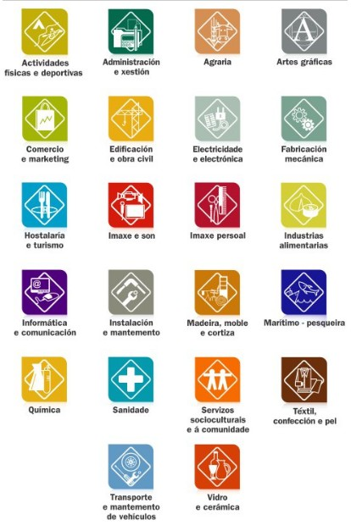
FAMILIAS PROFESIONAIS DA FP: Folletos informativos

Slide 3
PROMOCIÓN
As alumnas e os alumnos acadarán a promoción de primeiro a segundo de bacharelato cando superen as materias cursadas ou teñan avaliación negativa en dúas materias como máximo.
As alumnas e os alumnos do primeiro curso de bacharelato que non cumpran as condicións de promoción establecidas deberán matricularse de todas as materias e repetir o curso na súa totalidade.

Slide 4
MATERIAS PENDENTES
O alumnado que acade a promoción ao segundo curso con materias pendentes deberá matricularse delas e cursalas ao longo do curso.
A avaliación destas materias terá que ser anterior á das materias de segundo curso.
Continuidade entre materias de bacharelato: por exemplo Debuxo Artístico I e Debuxo Artístico II… Física e Química ( de 1º) e Física (2º) ou Química (2º), Bioloxía, Xeoloxía e Ciencias Ambientais (de 1º) e Bioloxía (2º) ou Ciencias Ambientais (2º). A superación das materias de segundo curso que se indican estará condicionada á superación das correspondentes materias de primeiro curso indicadas por implicar continuidade.

Slide 5
CAMBIO DE MODALIDADE
O alumnado que cursase primeiro do bacharelato segundo o Decreto 157/2022, do 15 de setembro, e que promocione ao segundo curso poderá solicitar á dirección do centro o cambio de modalidade ou vía antes do comezo das actividades lectivas.
Excepcionalmente, o alumnado matriculado en primeiro curso poderá solicitar á dirección do centro o cambio de modalidade ou vía antes do 15 de outubro.

Slide 6
1. O alumnado que cambie de modalidade ou vía deberá cursar e superar as seis materias específicas da nova modalidade ou vía elixida, a materia obrigatoria e dúas materias de opción correspondentes ao primeiro curso, e a materia obrigatoria e dúas materias de opción correspondentes ao segundo curso, así como todas as materias comúns e as materias optativas de primeiro e de segundo curso.
2. As materias cursadas e superadas que non forman parte das materias requiridas para efectos de titulación pola nova modalidade ou vía non se terán en conta para o cálculo da nota media de bacharelato.
Nos casos en que, por motivo da organización do centro, o alumnado de segundo curso non poida asistir ás clases das materias de primeiro que deba cursar como consecuencia do cambio de modalidade, estas materias trataranse de forma análoga ás materias pendentes.

Slide 7
CAMBIO DE MATERIAS
O alumnado que promocione a segundo curso con avaliación negativa nalgunha materia específica de modalidade ou vía ou nalgunha materia optativa do primeiro curso poderá substituíla por outra materia da mesma tipoloxía ofertada no centro. Neste caso, a alumna ou o alumno deberá solicitalo no momento da matrícula.
O alumnado de segundo curso que opte por recuperar as materias cursadas con cualificación negativa sen matricularse do curso completo poderá substituílas por outras materias da mesma tipoloxía ofertada no centro.

Slide 8
Alumnado que estea en posesión do título de técnica ou técnico de Formación Profesional, de técnica ou técnico en Artes Plásticas e Deseño ou de técnica ou técnico das Ensinanzas Profesionais de Música ou de Danza
O alumnado que estea en posesión do título de técnica ou técnico de Formación Profesional e desexe obter o título de bacharel na modalidade xeral poderá matricularse unicamente das materias comúns.
O alumnado que estea en posesión do título de técnica ou técnico de Artes Plásticas e Deseño e desexe obter o título de bacharel na modalidade de Artes poderá matricularse unicamente das materias comúns.
O alumnado que estea en posesión do título de técnica ou técnico das Ensinanzas Profesionais de Música ou de Danza e desexe obter o título de bacharel na modalidade de Artes poderá matricularse unicamente das materias comúns.

Slide 9
BACHARELATO LOMLOE
2º CURSO

Slide 10
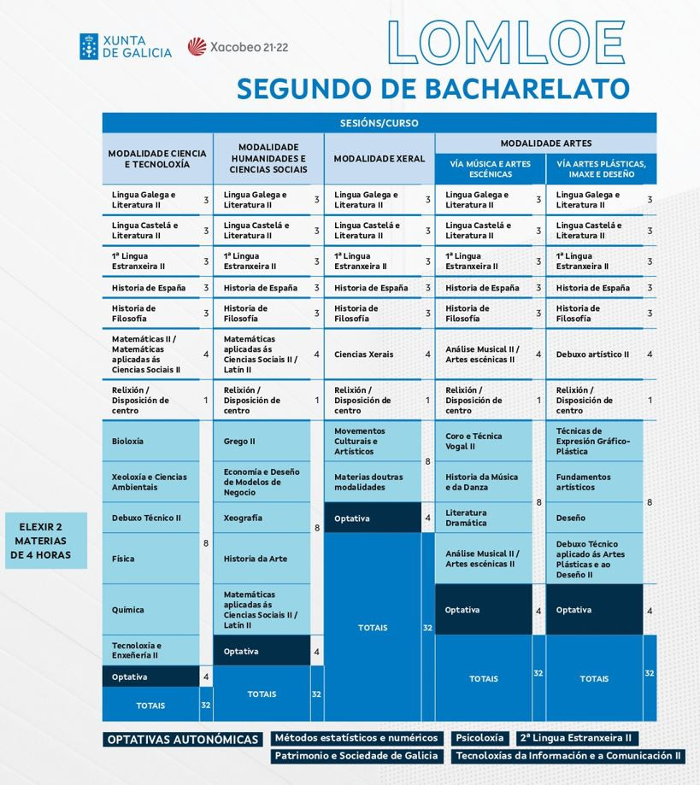

Slide 11
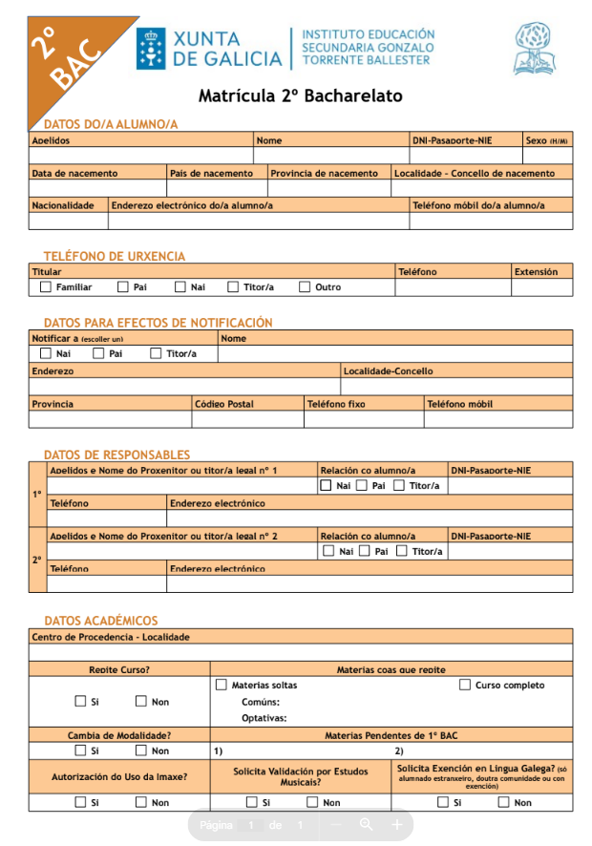

Slide 12
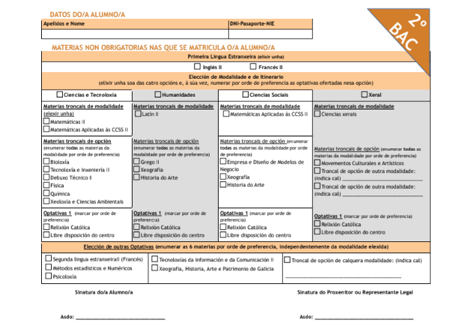

Slide 13
Oferta de materias no centro
Para ofertar un idioma na materia Lingua Estranxeira precisarase un mínimo de cinco alumnas e/ou alumnos, sempre que a organización e os recursos do centro o permitan.
A materia optativa Segunda Lingua Estranxeira ofertarase en todas as modalidades ou vías que se impartan. O resto das materias optativas, entre as que se atopan as materias de modalidade ou vía, con independencia de que a modalidade ou vía se imparta ou non no centro, poderán ser ofertadas en calquera das modalidades de bacharelato, sempre que a organización e os recursos do centro o permitan.
As materias específicas de modalidade e as materias optativas que non teñan un número suficiente de alumnado que solicite cursalas non poderán ser impartidas no centro.
As materias específicas de modalidade, obrigatorias e de opción, precisan dun mínimo de cinco alumnas e/ou alumnos para poder ser impartidas. Excepcionalmente, poderán impartirse cun número menor de alumnas ou alumnos coa autorización expresa da xefatura territorial correspondente, logo do informe do Servizo Territorial de Inspección Educativa.
As materias optativas precisan dun número mínimo de dez alumnas e/ou alumnos para poderen ser impartidas.

Slide 14
TÍTULO DE BACHAREL
Para obter o título de bacharel cumprirá a avaliación positiva en todas as materias dos dous cursos de bacharelato.
Excepcionalmente, o equipo docente poderá decidir a obtención do título de bacharel por unha alumna ou un alumno que superase todas as materias, agás unha, sempre que se cumpran ademais todas as condicións seguintes:
a) Que o equipo docente considere que a alumna ou o alumno alcanzou as competencias clave e os obxectivos vinculados a ese título.
b) Que non se produciu unha inasistencia continuada e non xustificada por parte da alumna ou do alumno na materia.
c) Que a alumna ou o alumno se presentou ás probas e realizou as actividades necesarias para a súa avaliación, incluídas as da convocatoria extraordinaria.
d) Que a media aritmética das cualificacións obtidas en todas as materias da etapa cursadas que, como mínimo, se requiran para a obtención do título pola modalidade pola que se remata sexa igual ou superior a cinco.
Neste caso, para os efectos do cálculo da cualificación final da etapa, considerarase a nota numérica obtida na materia non superada.

Slide 15
NOTA MEDIA DE BACHARELATO
1. A nota media final da etapa obterase calculando a media aritmética das cualificacións de todas as materias cursadas necesarias para obter o título de bacharel pola modalidade ou vía elixida. Para estes efectos, terase en conta que:
– As materias de 1º curso que teñan que ser cursadas e superadas para poder matricularse en 2º curso de materias con relación de continuidade consideraranse materias necesarias para obter o título de bacharelato e, polo tanto, computarán no cálculo da nota media.
– A alumna ou o alumno deberá indicar, no momento da solicitude de cambio de modalidade ou vía, se quere que se considere unha materia específica, cursada e superada, da modalidade que abandona como materia optativa.
– No caso do alumnado que titule, por decisión do equipo docente, pola superación de todas as materias agás unha, no cálculo da súa nota media terase en conta a cualificación da materia non superada.
2. A nota media normalizada da etapa obterase calculando a media aritmética das cualificacións de todas as materias cursadas, agás a cualificación das ensinanzas de relixión, necesarias para obter o título de bacharel pola modalidade ou vía elixida, e coas mesmas consideracións indicadas para a nota media final da etapa.

Slide 16
VINCULACIÓN DAS MATERIAS DE 2º DE BACHARELATO COAS CARREIRAS UNIVESITARIAS
TÁBOA DE PONDERACIÓNS CURSO 2024-25: Ligazón

Slide 17


Slide 18
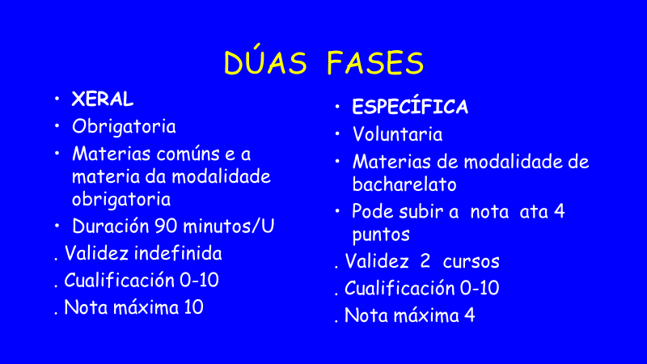

Slide 19
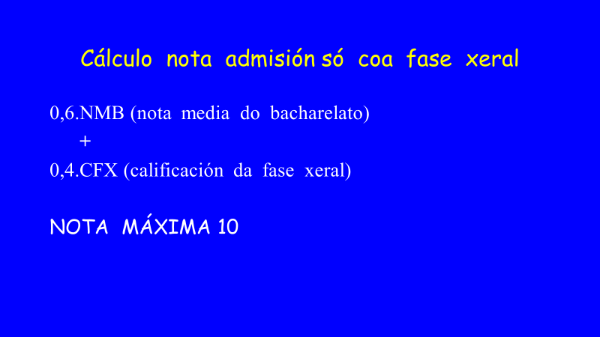

Slide 20
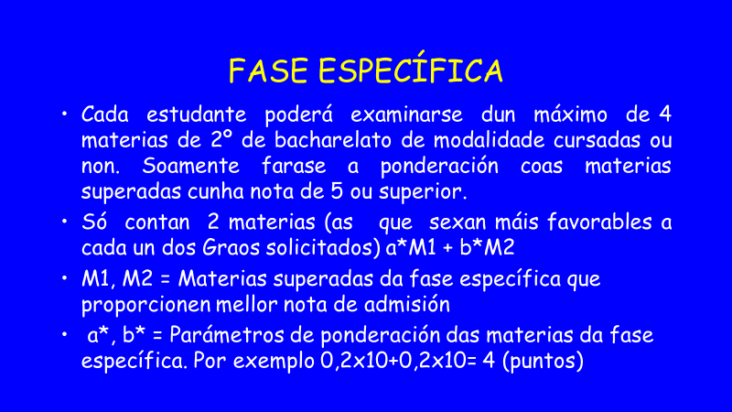

Slide 21
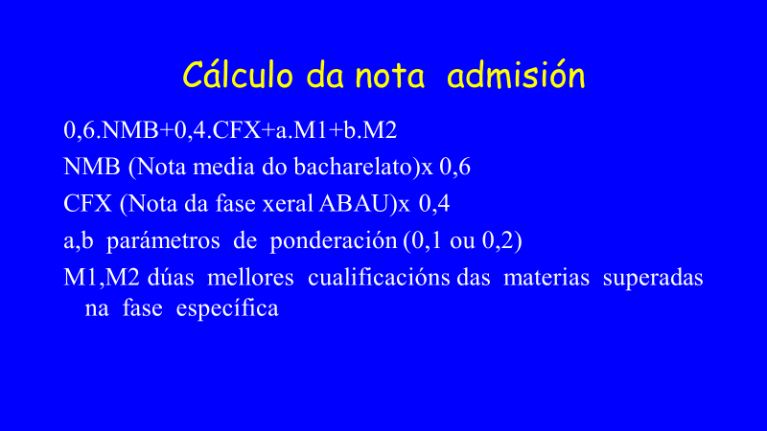

Slide 22



Slide 23







Slide 24


Slide 25
Belas Artes
Deseño
Filoloxía Aplicada Galega e Española
Español: Estudos Lingüísticos e Literarios
Filoloxía Clásica
Filosofía
Galego e Portugués: Estudos Lingüísticos e
Historia
Historia da Arte
Inglés: Estudos Lingüísticos e Literarios
Lingua e Literatura Españolas
Lingua e Literatura Galegas
Lingua e Literatura Inglesas
Linguas e Literaturas Modernas
Linguas Estranxeiras
Tradución e Interpretación
Xeografía e Historia
Xestión Cultural
Xestión Dixital da Información e Documentación

Slide 26
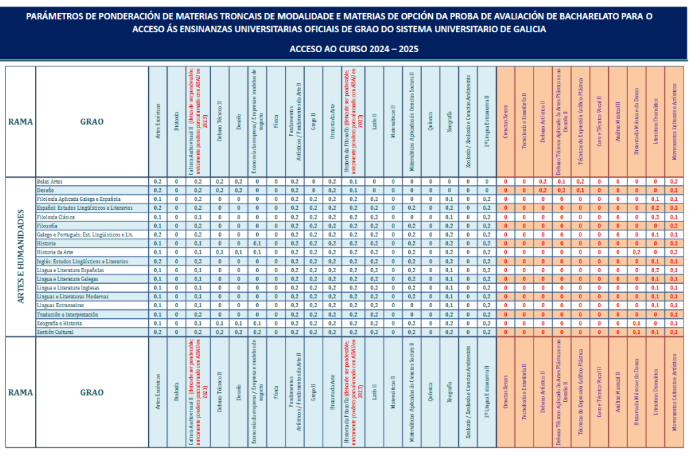

Slide 27


Slide 28
. BIOLOXÍA
. BIOTECNOLOXÍA
. BIOQUÍMICA
. CIENCIAS AMBIENTAIS
. CIENCIAS DO MAR
. CIENCIA E TECNOLOXÍA DOS ALIMENTOS
. FÍSICA
. MATEMÁTICAS
. NANOCIENTA E NANOTECNOLOXÍA
. QUÍMICA

Slide 29
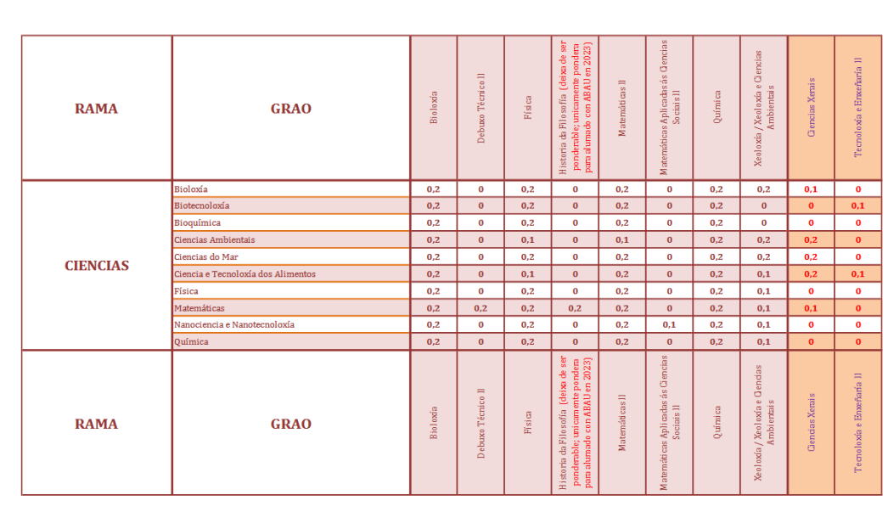

Slide 30


Slide 31
Enfermaría
Farmacia
Fisioterapia
Logopedia
Medicina
Nutrición Humana e Dietética
Odontoloxía
Óptica e Optometría
Podoloxía
Psicoloxía
Terapia Ocupacional
Veterinaria

Slide 32
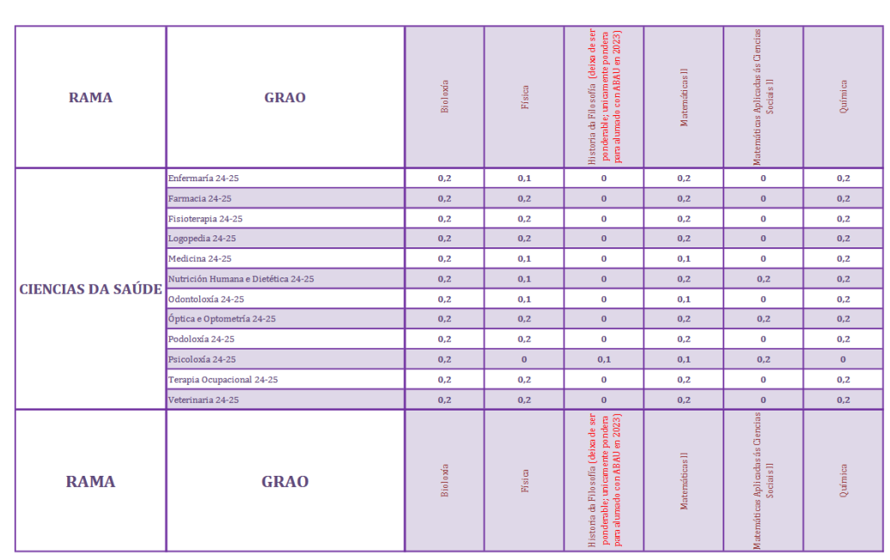

Slide 33
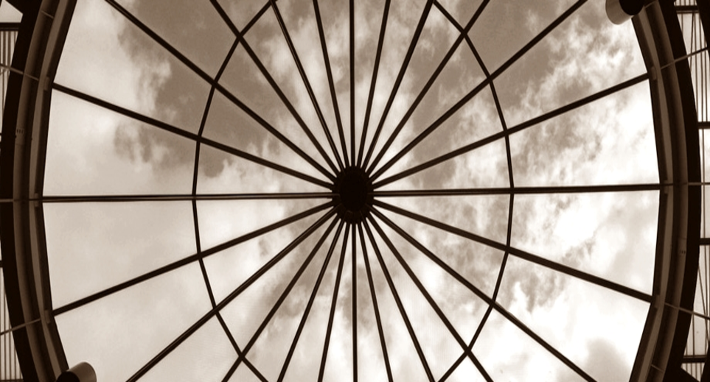

Slide 34
Arquitectura Técnica
Ciencia e Enxeñería de Datos
Enxeñaría Aeroespacial
Enxeñaría Agraria
Enxeñaría Agrícola e Agroalimentaria
Enxeñaría Biomédica
Enxeñaría Civil
Enxeñaría da Enerxía
Enxeñaría de Obras Públicas
Enxeñaría de Procesos Químicos Industriais
Enxeñaría de Tecnoloxías de Telecomunicación
Enxeñaría dos Recursos Mineiros e Enerxéticos
Enxeñaría Eléctrica
Enxeñaría Electrónica Industrial e Automática
Enxeñaría en Deseño Industrial e Desenvolvemento do Produto
Enxeñaría en Organización Industrial
Enxeñaría en Química Industrial
Enxeñaría en Tecnoloxías Industriais
Enxeñaría Forestal
Enxeñaría Forestal e do Medio Natural
Enxeñaría Informática
Enxeñaría Mecánica
Enxeñaría Naval e Oceánica
Enxeñaría Química
Estudos de Arquitectura
Intelixencia Artificial
Máquinas Navais
Náutica e Transporte Marítimo
Paisaxe
Robótica
Tecnoloxía da Enxeñaría Civil

Slide 35
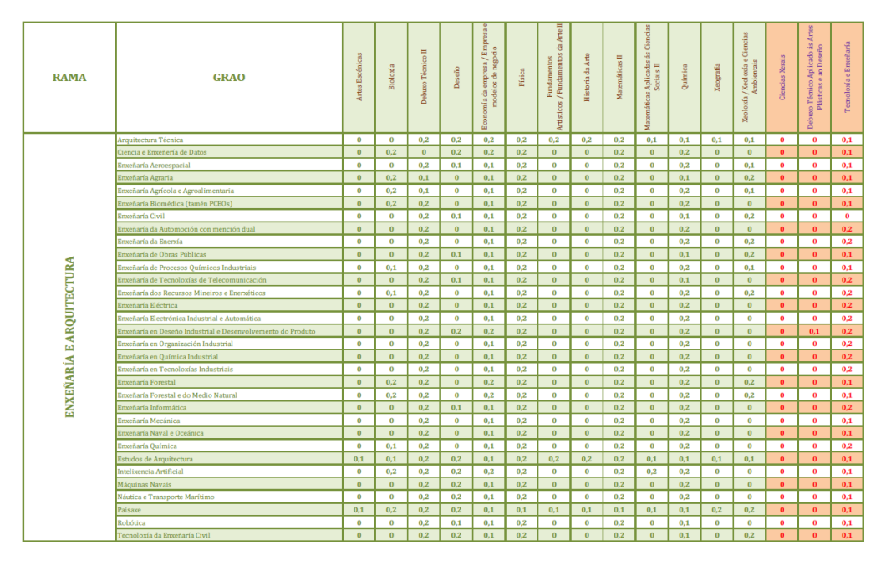

Slide 36


Slide 37
Administración e Dirección de Empresas
Ciencias da Actividade Física e do Deporte
Ciencia Política e da Administración
Ciencias Empresariais
Comercio
Comunicación Audiovisual
Creación Dixital, Animación e Videoxogos
Criminoloxía
Dereito
Dirección e Xestión Pública
Economía
Educación Infantil
Educación Primaria
Educación Social
Empresa e Tecnoloxía
Mestre en Educación Infantil
Mestre en Educación Primaria
Pedagoxía
Publicidade e Relacións Públicas
Relacións Internacionais
Relacións Laborais e Recursos Humanos
Socioloxía
Traballo Social
Turismo
Xeografía e Ordenación do Territorio
Xestión de Empresas Hostaleiras
Xestión Industrial de Moda
Xornalismo

Slide 38
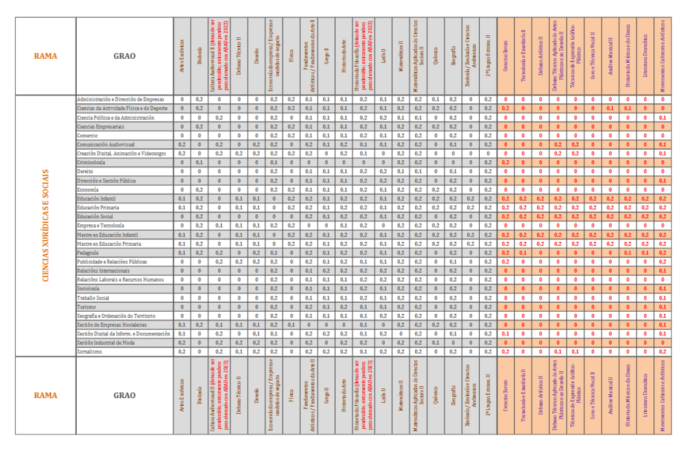

Slide 39
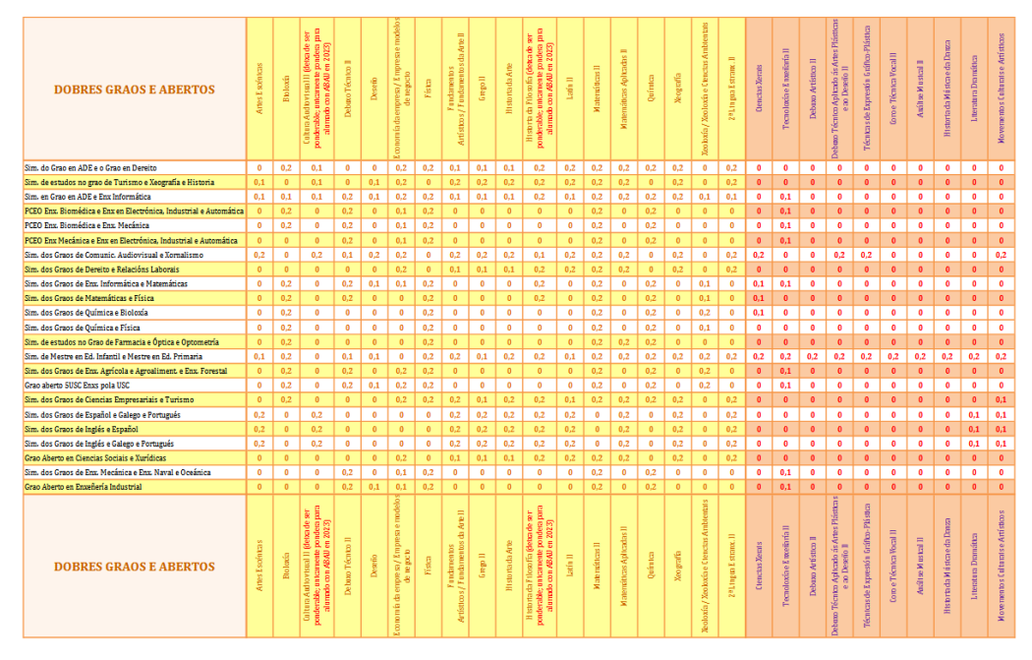

Slide 40

GRAOS UDC
GRAOS USC
GRAOS UVIGO

Slide 41

BECAS MEC para estudiar

